Slide 1
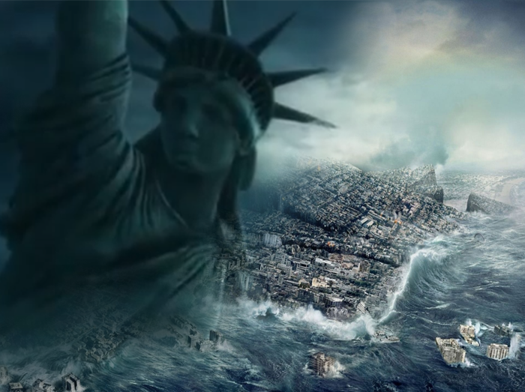
บทเรียนเพื่อการศึกษาวิชาสุขศึกษา
เรื่อง
ภัยธรรมชาติ
โรงเรียนเซนต์ฟรังซีสเซเวียร์
จังหวัดนนทบุรี
โดย ครูอนันต์ นุชเทศ
ระดับชั้นประถมศึกษาปีที่ 6

Slide 2
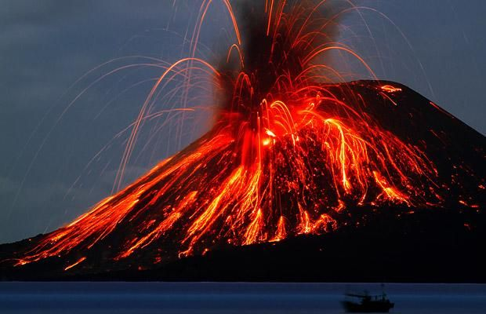
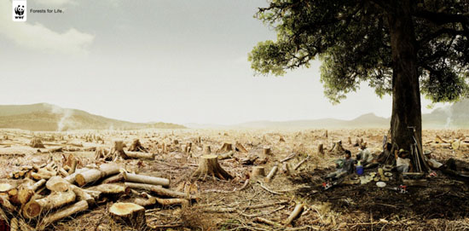
ภัยธรรมชาติ
หมายถึง ภัยอันตรายต่างๆที่เกิดขึ้นตามธรรมชาติ หรือเกิดขึ้นจากการ
กระทำของมนุษย์ และมีผลกระทบต่อชีวิตความเป็นอยู่ของมนุษย์
สาเหตุของการเกิดภัยธรรมชาติ
1. การเปลี่ยนแปลงของโลก
ตามกาลเวลา
2. การกระทำและฝีมือมนุษย์

Slide 3
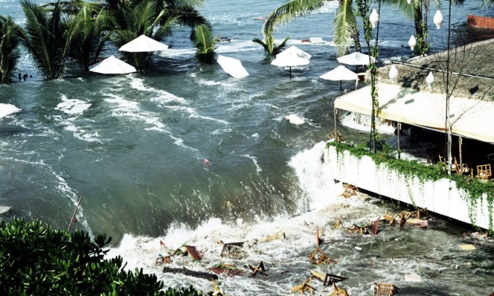
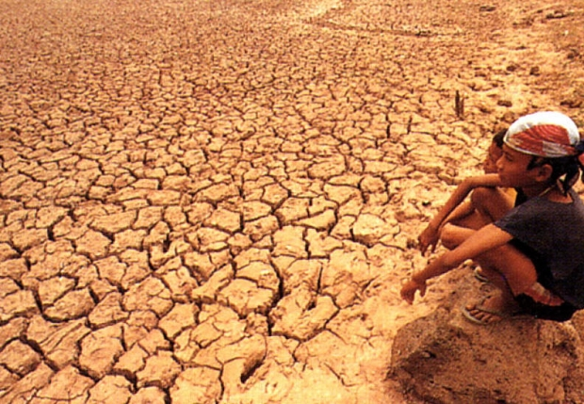
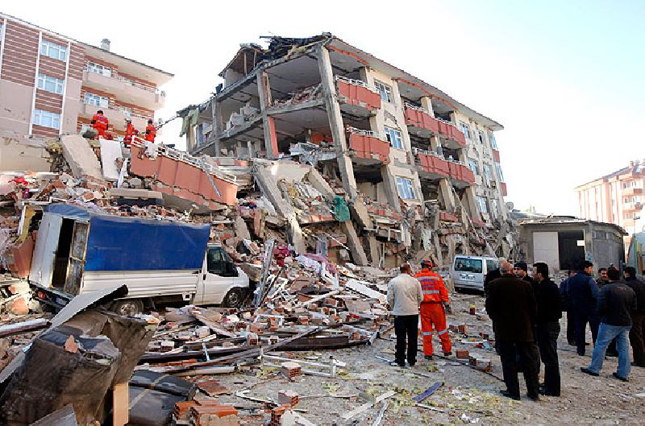
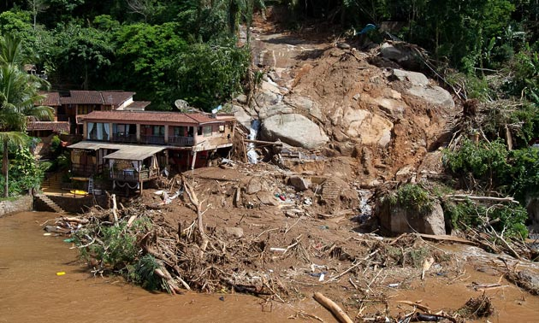
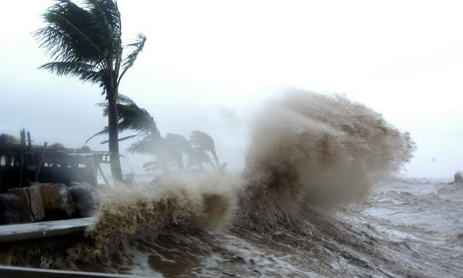
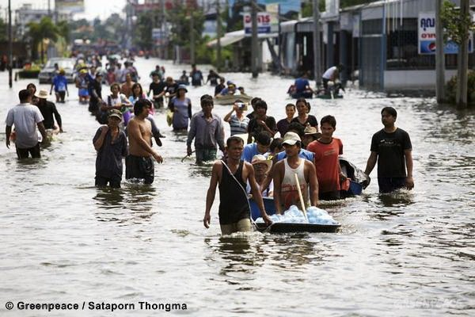
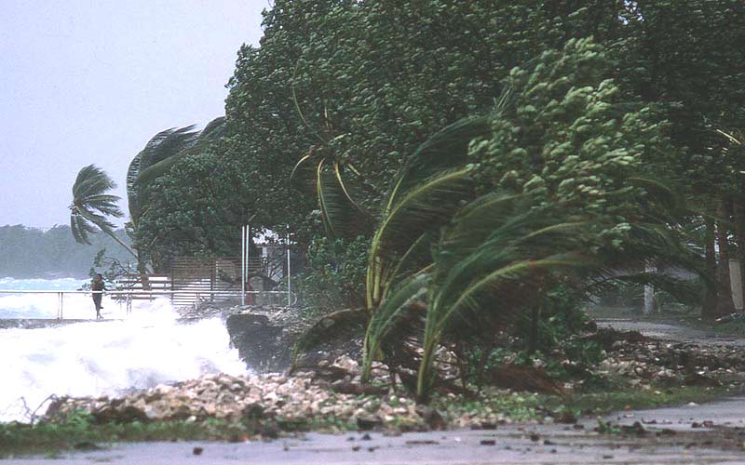
ภัยธรรมชาติ
ประเภทของภัยธรรมชาติ
วาตภัย
อุทกภัย
แผ่นดินไหว
คลื่นพายุซัดฝั่ง
โคลนถล่ม
คลื่นสึนามิ
ภัยแล้ง

Slide 4
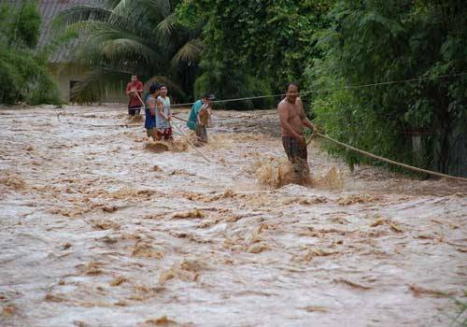
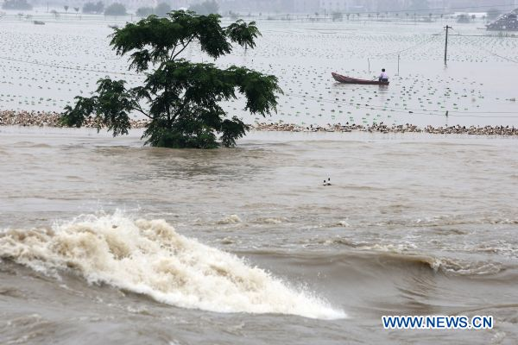
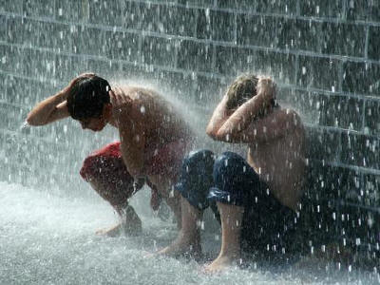
ภัยธรรมชาติ
คือ ภัยที่เกิดจากน้ำท่วม หรือน้ำทะเล น้ำในแม่น้ำลำคลอง
มีระดับสูงท่วมล้นฝั่ง ไหลบ่าท่วมบ้านเรือน ทำให้เกิดความ
เสียหายต่อชีวิตและทรัพย์สินของประชาชน
อุทกภัย
สาเหตุของการเกิดอุทกภัย
1. เกิดฝนตกหนักต่อเนื่องเป็นเวลานาน
2. น้ำป่าไหลหลาก เพราะไม่มีต้นไม้ที่จะ
ปะทะน้ำที่ไหลลงมาจากที่สูง จึงไหล
เข้าท่วมพื้นที่ด้านล่าง
3. เกิดจากเขื่อนพัง หรือน้ำในแม่น้ำ
ลำคลองล้นตลิ่ง ทำให้ไหลเข้าท่วม
บ้านเรือนหรือพื้นที่ทางการเกษตร

Slide 5
ภัยธรรมชาติ
การปฏิบัติตนเพื่อความปลอดภัยจากอุทกภัย
1. ติดตามสภาพอากาศ และคำเตือนจากกรมอุตุนิยมวิทยาเสมอ
2. เชื่อฟังคำเตือนของกรมอุตุนิยมวิทยา หรือการประกาศเตือนภัย
น้ำท่วม และปฏิบัติตามคำแนะนำอย่างเคร่งครัด
3. เตรียมกระสอบทราย เพื่อทำคันกั้นน้ำและอพยพไปอยู่ในอาคาร
ที่มีความสูงและมีความแข็งแรง
4. จัดเตรียมเชื้อเพลิงอาหารแห้ง และน้ำดื่มสำรองไว้ใช้
5. หากน้ำไหลเข้าท่วมภายในบ้าน ต้องรีบตัดสะพานไฟฟ้า
เพื่อป้องกันกระแสไฟฟ้ารั่ว

Slide 6
ภัยธรรมชาติ
การปฏิบัติตนเพื่อความปลอดภัยจากอุทกภัย
6. ไม่เล่นน้ำขณะเกิดอุทกภัย เพราะอาจถูกกระแสน้ำพัดพา และ
จมน้ำ หรือติดเชื้อโรคระบาดที่มากับน้ำ
7. สวมรองเท้าบูตยางทุกครั้งที่เดินลุยน้ำเพื่อป้องกันสัตว์มีพิษ และ
ป้องกันการเกิดโรคผิวหนังจากน้ำที่สกปรก
8. บริโภคอาหารและดื่มน้ำที่สะอาดหรือต้มสุก เพื่อป้องกันโรคใน
ระบบทางเดินอาหาร
9. เตรียมอุปกรณ์เครื่องใช้ เพื่อรับมือกับการเกิดอุทกภัยเสมอ

Slide 7
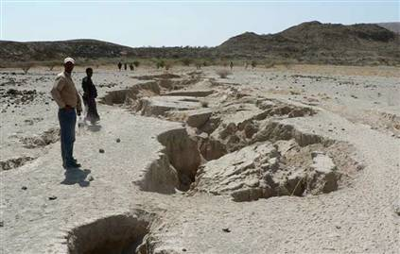
ภัยธรรมชาติ
คือ การสั่นสะเทือนของผิวโลก หรือการเลื่อนและถล่มของ
แผ่นดิน ทำให้เกิดภูเขาไฟระเบิด อาคารบ้านเรือนที่อยู่อาศัย
พังทลาย ซึ่งมีหน่วยวัดความรุนแรงของการเกิดแผ่นดินไหวว่า “ริกเตอร์”
แผ่นดินไหว
สาเหตุของการเกิดแผ่นดินไหว
1. เกิดความเปลี่ยนแปลงทางธรรมชาติ
เช่น การเคลื่อนตัวของแผ่นเปลือก
โลก การระเบิดของภูเขาไฟ การยุบ
ตัวของโพรงใต้ดิน
2. เกิดจากการกระทำของมนุษย์ เช่น
การระเบิดดินหรือภูเขาเพื่อสร้างเขื่อน
การทำงานของเครื่องจักรกลขนาดใหญ่

Slide 8
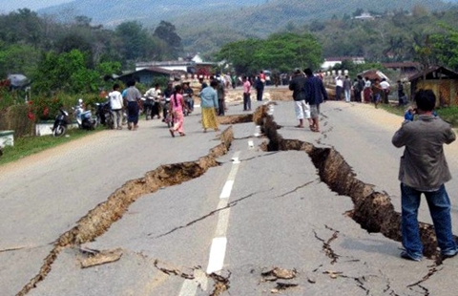
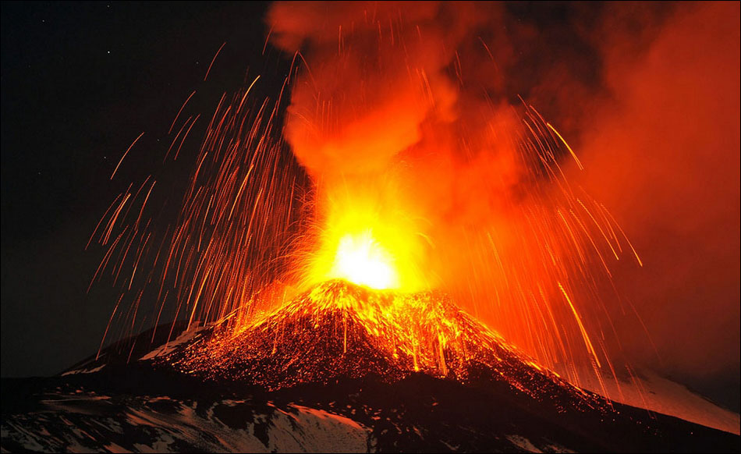
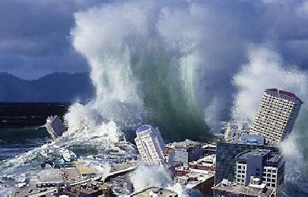
ภัยธรรมชาติ
การปฏิบัติตนเพื่อความปลอดภัยจากแผ่นดินไหว
1. การเตรียมพร้อม 2. เมื่อเกิดแผ่นดินไหว 3. หลังเกิดแผ่นดินไหว
1. การเตรียมพร้อม
2. เมื่อเกิดแผ่นดินไหว
3. หลังเกิดแผ่นดินไหว
การเกิดแผ่นดินไหว ยังก่อให้เกิดภัยธรรมชาติอื่นตามมาด้วย เช่น
- แผ่นดินแยก
- ภูเขาไฟระเบิด
- คลื่นสึนามิ
- จัดวางสิ่งของให้เป็นระเบียบ ไม่วางสิ่งของที่มีน้ำหนักมากบนชั้นสูงเพราะอาจ
ร่วงหล่นมากระแทกร่างกายให้ได้รับบาดเจ็บ
- ควบคุมสติ ไม่ตื่นตกใจ
- สำรวจตนเองและคนอื่นว่าได้รับบาดเจ็บหรือไม่ และทำการปฐมพยาบาล
- อยู่ห่างจากเสาไฟฟ้า ต้นไม้ใหญ่หรือตึกสูง ที่อาจล้มทับหรือพังทลายลงมา
- รีบออกจากตึก อาคารที่พังเสียหาย เพราะอาจมีการถล่มลงมา
- ผูก ยึดอุปกรณ์ตกแต่งที่อาจก่อให้เกิดอันตรายได้ เช่น ตู้โชว์ ชั้นวางหนังสือ
- หาที่หลบกำบังที่แข็งแรง อยู่ห่างจากประตูหน้าต่าง หรือบริเวณที่เป็นกระจก
- สวมรองเท้าบูตยาง หรือรองเท้าหุ้มส้น เพราะอาจถูกของแหลมคมทิ่มตำ
- จัดเตรียมอุปกรณ์เครื่องใช้ที่จำเป็น เช่น ไฟฉาย กระเป๋ายาไว้ให้พร้อม
- หากอยู่ในรถยนต์ ให้หยุดรถและอยู่ในรถจนกว่าการสั่นสะเทือนจะหยุด
- ตรวจสอบสายไฟ ท่อน้ำ ท่อแก๊ส ว่ารั่วหรือไม่ และไม่อยู่ใกล้สายไฟที่ร่วงลงมา
หรือขาด เพราะอาจถูกไฟฟ้าดูด
- เรียนรู้วิธีปฐมพยาบาลและการปฏิบัติตนที่ถูกต้อง เพื่อเตรียมรับสถานการณ์
แผ่นดินไหวอยู่เสมอ
- ไม่ใช้ไม้ขีด เทียนไข หรือสิ่งที่ทำให้เกิดประกายไฟ เพราะอาจมีแก๊สรั่ว
- ติดตามประกาศจากทางราชการและปฏิบัติตามอย่างเคร่งครัด
- อยู่ห่างจากชายฝั่งทะเล เพราะอาจเกิดคลื่นขนาดใหญ่ซัดเข้าหาฝั่ง
- ฝึกซ้อมการปฏิบัติตนหากเกิดแผ่นดินไหวอยู่เสมอ
- ไม่ใช้ลิฟท์ขณะเกิดแผ่นดินไหว

Slide 9
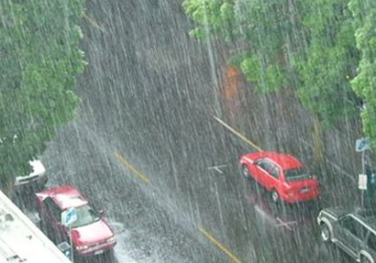
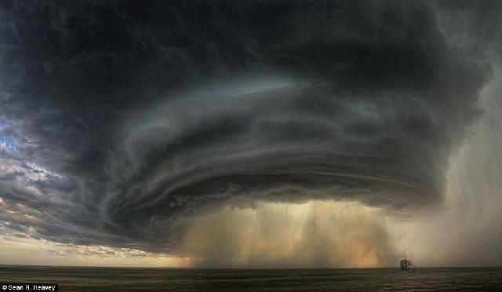
ภัยธรรมชาติ
วาตภัย
ภัยที่เกิดจากการมีลมพัดด้วยความเร็วและรุนแรง ส่วนใหญ่
เกิดในฤดูฝน พายุแบ่งออกเป็น 2 ประเภท คือ
พายุฤดูร้อน
พายุหมุนเขตร้อน

Slide 10
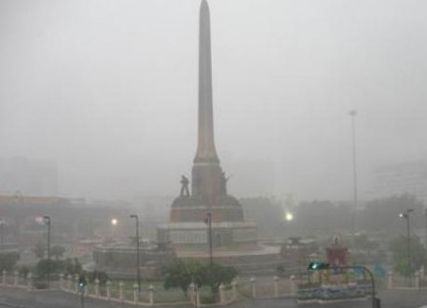
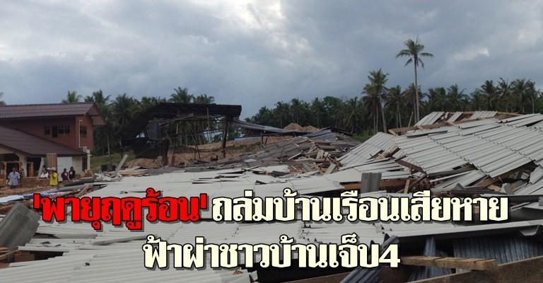
ภัยธรรมชาติ
พายุฤดูร้อน
เป็นวาตภัยที่เกิดในบริเวณไม่กว้าง และเกิดขึ้นในช่วงฤดูร้อน
ก่อนเข้าสู่ฤดูฝน พายุฤดูร้อนจะ
เกิดจากความกดอากาศสูงจาก
ประเทศจีนมาปะทะกับความกด
อากาศต่ำของประเทศไทยตอน
บน ทำให้เกิดพายุฝนฟ้าคะนอง
ลมกรรโชกแรง และฝนตกหนัก
มักเกิดในภาคเหนือ และภาค
ตะวันออกเฉียงเหนือ เช่น
- พายุทอร์นาโด
- พายุสเปาท์น้ำ

Slide 11
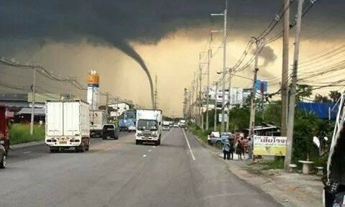
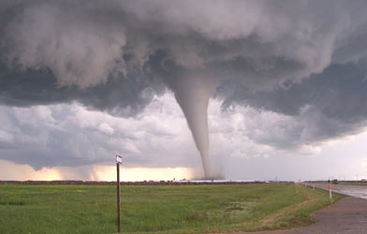
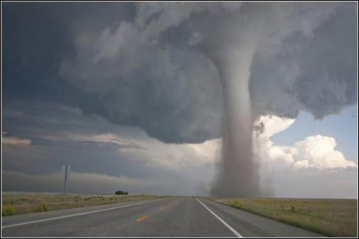
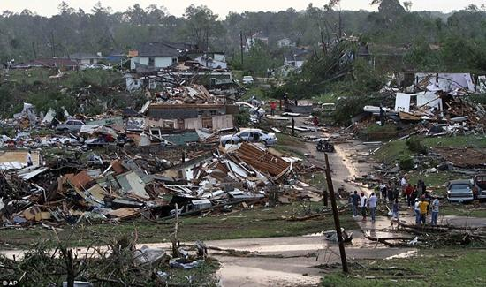
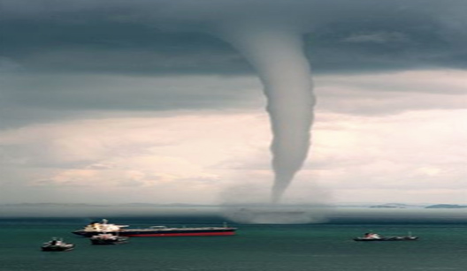
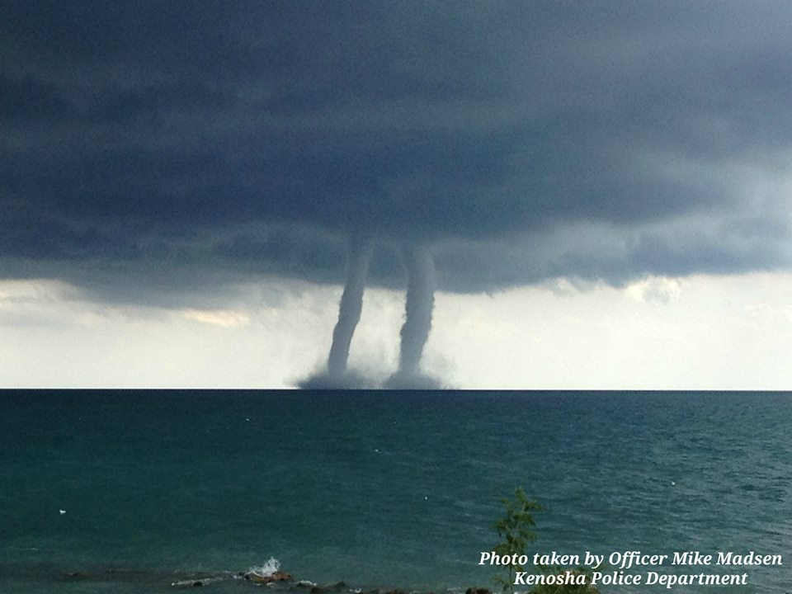
ภัยธรรมชาติ
พายุทอร์นาโด
เป็นสภาพอากาศ
ที่เลวร้ายที่สุดของพายุฤดูร้อน มีลักษณะ
เป็นลำเหมือนงวงช้างยื่นลงมาถึงพื้นดิน
พายุสเปาท์น้ำ
เป็นพายุฤดูร้อนที่
มีความรุนแรงน้อยกว่าพายุทอร์นาโด เกิด
ขึ้นเหนือพื้นน้ำที่เรียกว่า “พายุงวงช้าง” หรือ “นาคเล่นน้ำ”
การสังเกตสภาพอากาศก่อนเกิดพายุฤดูร้อน
- อากาศร้อนอบอ้าวติดต่อกันหลายวัน ลมสงบ ความชื้นในอากาศสูงจนรู้สึกเหนียวตัว
ท้องฟ้ามัว มีเมฆมาก

Slide 12
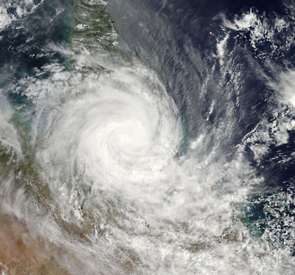
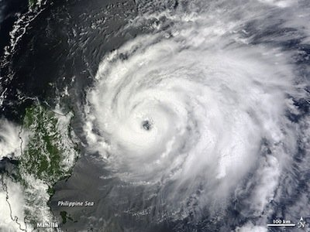
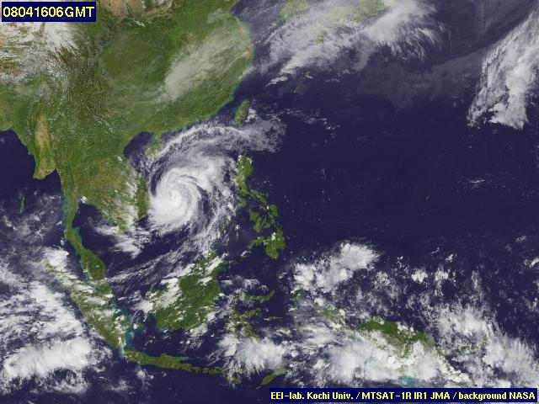
ภัยธรรมชาติ
พายุหมุนเขตร้อน
เป็นวาตภัย
ที่ทำความเสียหายได้รุนแรงและเป็น
บริเวณกว้าง และมีลักษณะเด่น คือ
มีศูนย์กลางที่เรียกว่า “ตาพายุ” จะ
เกิดในช่วงฤดูฝน(เดือนกรกฎาคม-
เดือนตุลาคม) เกิดขึ้นเหนือทะเล
จีนใต้กับมหาสมุทรแปซิฟิกในเขตร้อน
ประเทศไทยได้รับผลกระทบจากพายุ
หมุนเขตร้อนที่ก่อตัวในบริเวณมหา-
สมุทรแปซิฟิก และในมหาสมุทรอินเดีย
เรียกว่า “ไซโคลน”
การสังเกตสภาพอากาศก่อนเกิดพายุ
หมุนเขตร้อน
- อากาศดี ลมพัด เมฆมากขึ้นเรื่อยๆ
ฝนตกเป็นระยะๆ

Slide 13
ภัยธรรมชาติ
พายุหมุนเขตร้อนที่เกิดขึ้นในมหาสมุทรแปซิฟิก
พายุ
ความเร็ว (กม./ชม.)
ความรุนแรง
ดีเปรสชั่น
ไม่เกิน 63
พายุฝนฟ้าคะนองฝนตกหนัก
โชนร้อน
63-118
ฝนตกหนัก จมเรือขนาดใหญ่ได้
ทำให้ต้นไม้ถอนรากถอนโคนได้
ไต้ฝุ่น
118 ขึ้นไป
ฝนตกหนักทั้งวันทั้งคืน ทำให้ต้นไม้
ถอนรากถอนโคนได้ ในทะเลมีลม
แรงมาก มีคลื่นขนาดใหญ่

Slide 14
ภัยธรรมชาติ
การปฏิบัติตนเพื่อความปลอดภัยจากวาตภัย
1. ติดตามรายงานสภาพอากาศ และคำเตือนจากกรมอุตุนิยมวิทยาและทาง
ราชการอยู่เสมอ
2. รู้จักสังเกตลักษณะสภาพอากาศก่อนเกิดพายุ เช่น อากาศร้อนอบอ้าวติดต่อ
กันหลายวัน ลมสงบ ความชื้นในอากาศสูง ท้องฟ้ามืดครึ้มมีเมฆมาก
3. ตรวจสอบสภาพบ้านเรือน และดูแลซ่อมแซมให้มั่นคงแข็งแรงเสมอ
4. ไม่ใช้อุปกรณ์ไฟฟ้า เมื่อมีลมพายุแรง
5. เมื่อมีลมแรงไม่หลบอยู่ใต้ต้นไม้หรือป้ายโฆษณาขนาดใหญ่ เพราะอาจล้มลง
มาทับได้
6. เมื่อเขาสู่ฤดูฝนควรเตรียมอุปกรณ์สิ่งของที่จำเป็น เช่น ไฟฉาย เทียนไข
ยารักษาโรคไว้ให้พร้อม

Slide 15
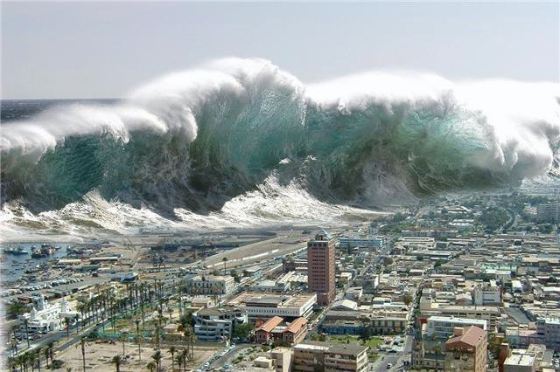
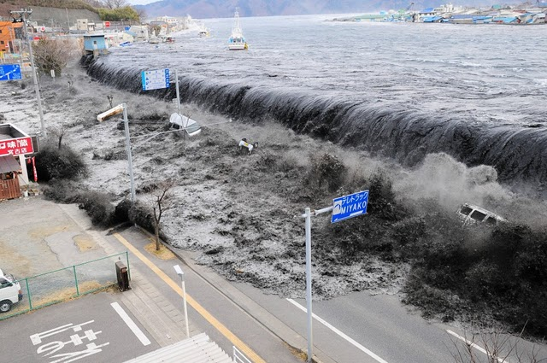
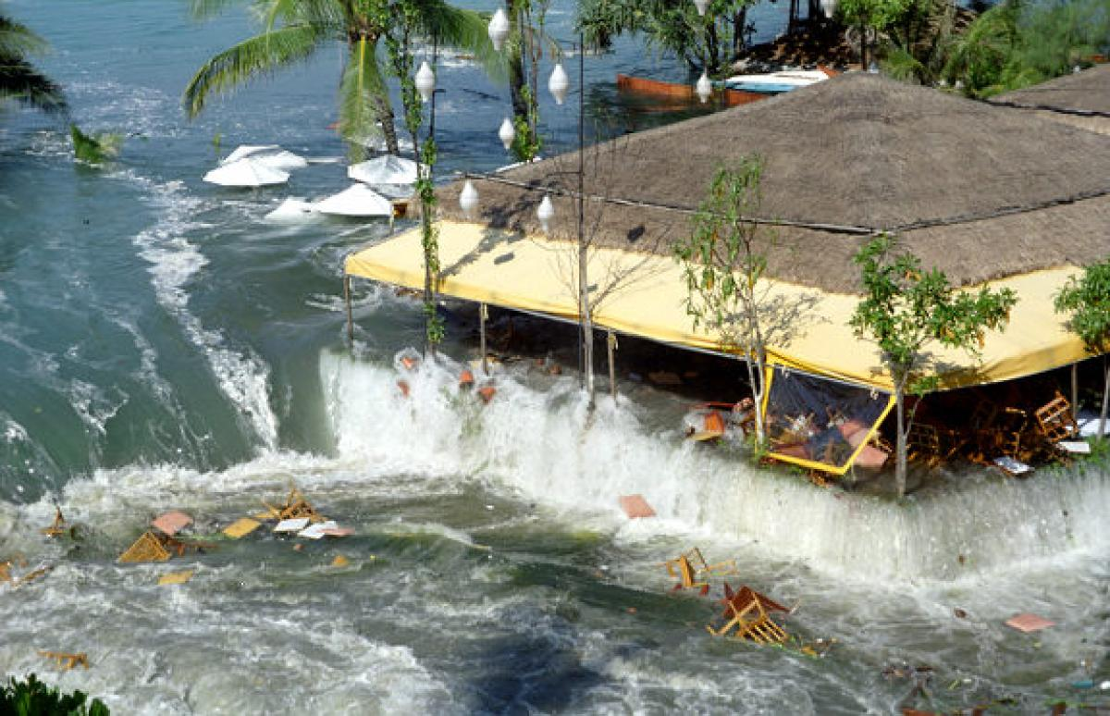
ภัยธรรมชาติ
เป็นคลื่นขนาดยักษ์ที่มีกำเนิดจากในมหาสมุทร และเคลื่อนที่เข้าสู่
ชายฝั่ง คำว่า “สึนามิ” นี้ เป็นภาษาญี่ปุ่น มีความหมายตามรากศัพท์ว่า “คลื่นท่าเรือ” หรือ “คลื่นชายฝั่ง”
สึนามิ

Slide 16
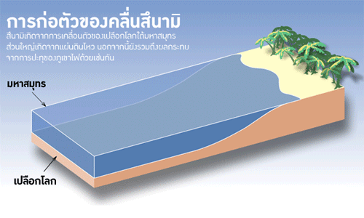
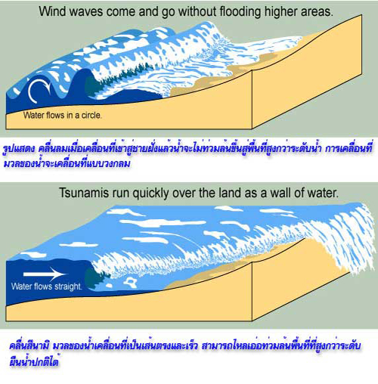
ภัยธรรมชาติ
ภัยธรรมชาติ
สาเหตุของการเกิดสึนามิ
คลื่นสึนามิ ส่วนใหญ่เกิดจากการเคลื่อน
ตัวของเปลือกโลกใต้ทะเลอย่างฉับพลัน อาจเกิดจากแผ่นดินถล่มยุบตัวลง หรือเปลือกโลกถูกดันขึ้นหรือยุบตัวลง เมื่อแผ่นดินใต้ทะเลเกิดการเปลี่ยนรูปร่างอย่างกระทันหัน ทำให้น้ำทะเลเกิดเคลื่อนตัวเพื่อปรับระดับให้เข้าสู่จุดสมดุลและจะก่อให้
เกิดคลื่นสึนามิ

Slide 17
ภัยธรรมชาติ
การปฏิบัติตนเพื่อความปลอดภัยจากสึนามิ
1. สังเกตน้ำทะเล หากลดลงอย่างรวดเร็วผิดปกติ อาจเกิดสึนามิได้ จึงควรหนี
ไปอยู่ในที่ปลอดภัยจนกว่าจะเข้าสู่ภาวะปกติ
2. ถ้าบ้านอยู่ในพื้นที่เสี่ยงต่อการเกิดสึนามิ ควรจัดเตรียมสิ่งของเครื่องใช้และ
อุปกรณ์ที่จำเป็นไว้ใช้ในยามฉุกเฉินติดบ้านไว้เสมอ
3. มีสติ ไม่ตื่นตกใจ เตรียมพร้อมรับสถานการณ์อยู่เสมอ
4. ติดตามข่าวสารจากทางราชการ และสื่อต่างๆ อย่างสม่ำเสมอ
5. อพยพไปยังพื้นที่สูงที่อยู่ห่างจากชายฝั่งมากที่สุด พร้อมทั้งจัดเตรียมอุปกรณ์
และสิ่งของจำเป็นติดตัวไปด้วย
6. อย่านำเรือเข้าใกล้ชายฝั่งทะเล หากได้รับสัญญาณเตือนภัยว่าจะเกิดสึนามิ

Slide 18
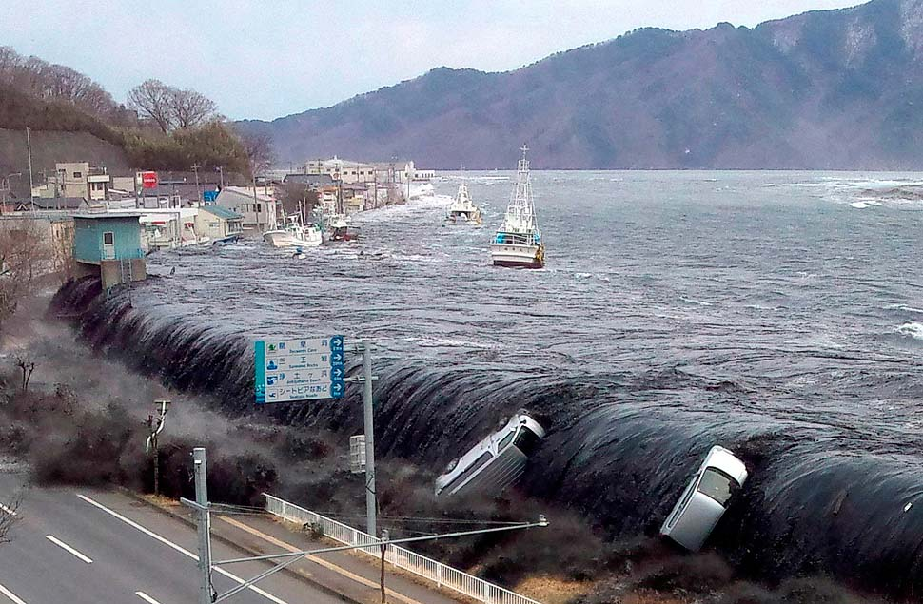
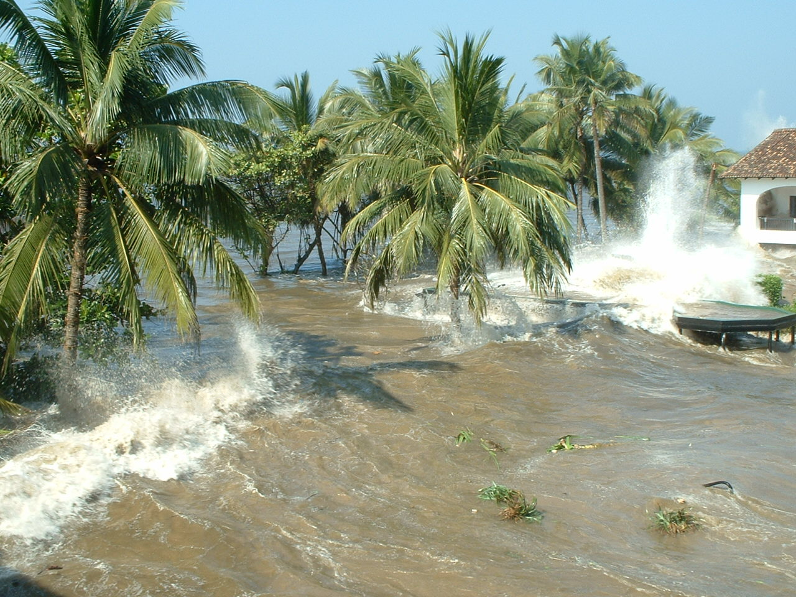
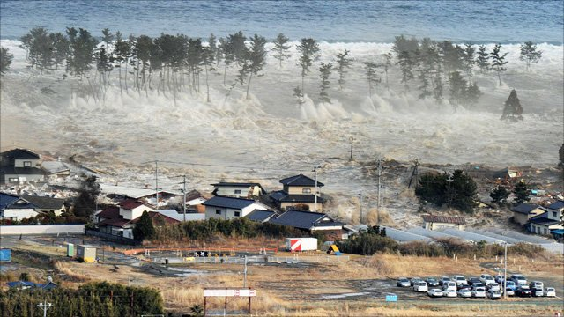
ภัยธรรมชาติ
การปฏิบัติตนเพื่อความปลอดภัยจากสึนามิ
7. หลังเกิดสึนามิแล้วควรระมัด
ระวังเรื่องการเกิดโรคติดต่อ
เช่น โรคระบบทางเดินอาหาร
เพราะขาดแคลนน้ำ และขาด
อาหารที่สะอาดบริโภค
8. ฝึกซ้อมการอพยพหนีภัยจาก
การเกิดสึนามิเป็นประจำเพื่อ
ให้พร้อมในการรับมือเมื่อเกิด
สึนามิจริง

Slide 19
ภัยธรรมชาติ
เป็นภัยธรรมชาติที่เกิดขึ้นบริเวณเชิงเขา โดยอาจจะ
เป็นการถล่มของโคลน มีสิ่งอื่นๆ ปะปนมาด้วย เช่น
น้ำ สิ่งปฏิกูล ดินเปียก ก้อนหิน ฝุ่นผง เถ้าภูเขาไฟ ซากต้นไม้ หรือท่อนซุงด้วย
โคลนถล่ม
สาเหตุการเกิดโคลนถล่ม
1. ไม่มีต้นไม้ไว้ดูดซับน้ำ
2. ต้นไม้ไม่สามารถดูด
ซับน้ำได้อีก
3. ดินอุ้มน้ำจนเต็ม
4. ไม่มีรากไม้ไว้ยึดเกาะดิน

Slide 20
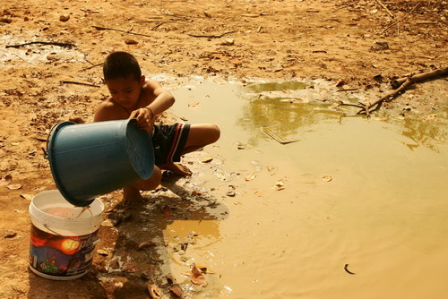
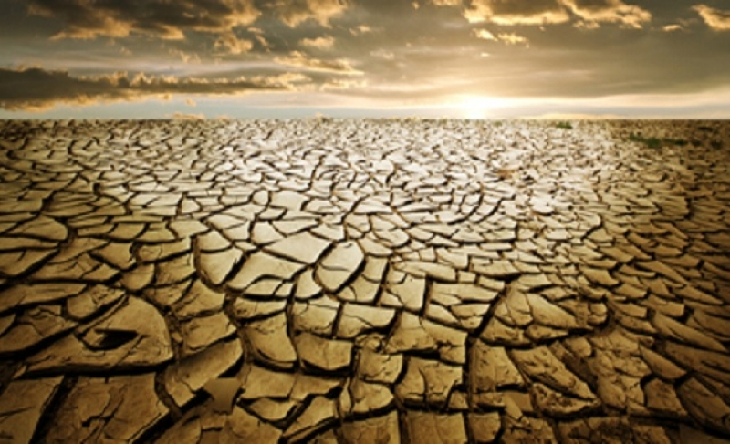
ภัยธรรมชาติ
เป็นภัยที่เกิดจากการขาดแคลนน้ำในพื้นที่นั้นๆ ติดต่อกัน
เป็นเวลานาน อันเนื่องมาจากฝนไม่ตกตามฤดูกาลจนทำให้
เกิดความแห้งแล้ง
ภัยแล้ง
สาเหตุการเกิดภัยแล้ง
1. การเปลี่ยนแปลงอุณหภูมิของโลก
2.การเปลี่ยนแปลงสภาพภูมิอากาศ
3. การตัดไม้ทำลายป่า
4. ปรากฏการณ์เอลนิโญ
5. ภาวะเรือนกระจก
6. ฝนแล้ง หรือ ฝนทิ้งช่วง

Slide 21
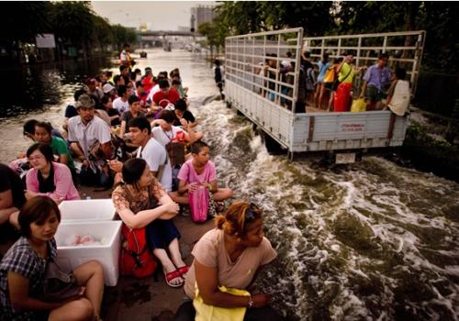
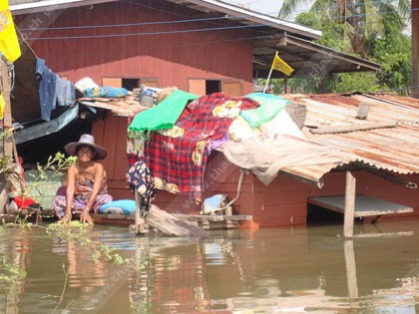
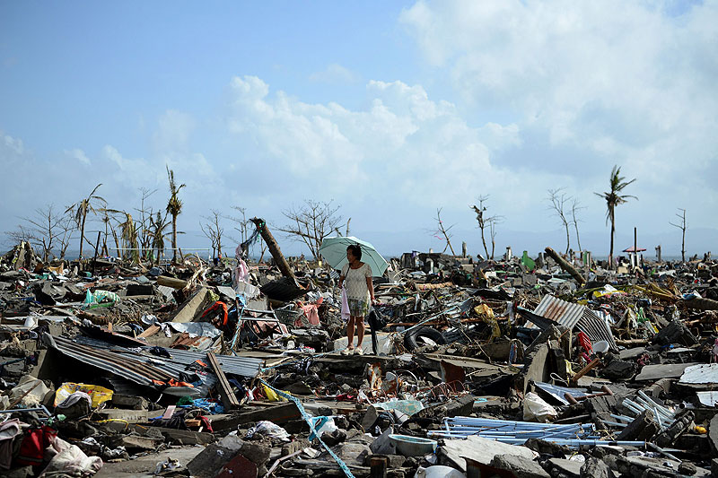
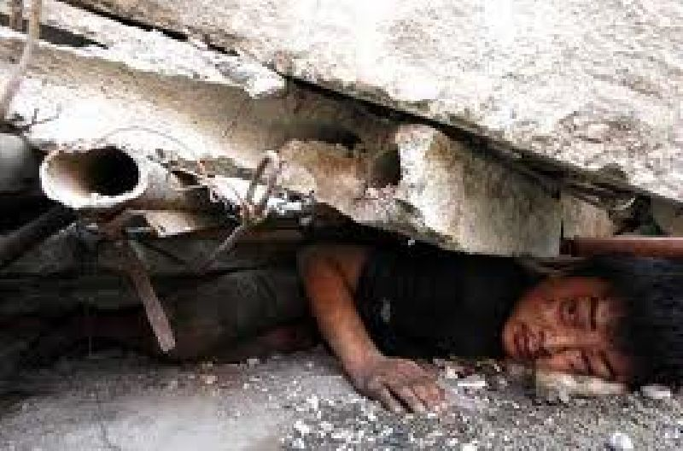
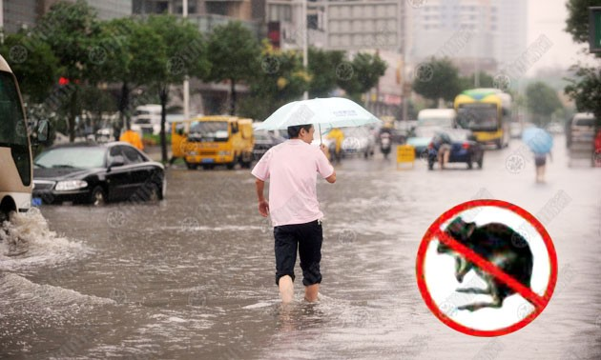
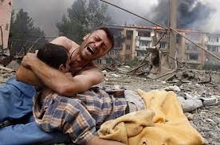
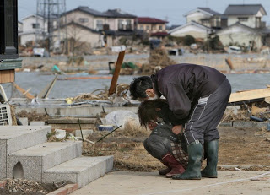
ภัยธรรมชาติ
ผลกระทบจากความรุนแรงของภัยธรรมชาติ
1. ผลกระทบต่อร่างกาย 2.ผลกระทบต่อจิตใจ 3.ผลกระทบต่อสังคม
1. ผลกระทบต่อร่างกาย
2. ผลกระทบต่อจิตใจ
2. ผลกระทบต่อสังคม
- ร่างกายได้รับบาดเจ็บและ
เสียชีวิต
- เกิดความเสียหายทางเศรษฐกิจ
จากการสูญเสียรายได้ทางการ
เกษตร และการท่องเที่ยว
- เกิดความเศร้าโศกเสียใจจากการ
สูญเสียของคนในครอบครัว ที่อยู่
อาศัย
- เกิดการเจ็บป่วยจากโรคที่
ระบาด เช่น โรคระบบทาง
เดินอาหารหรือโรคที่มีสัตว์
เป็นพาหะนำโรค
- สิ้นเปลืองงบประมาณของชาติ
ในการซ่อมแซมที่อยู่อาศัยและ
ในการควบคุมโรคระบาด
- เกิดความเครียดซึมเศร้า และวิตก
กังวลจากการสูญเสีย
- ไร้ที่อยู่อาศัย ขาดแคลน
เครื่องอุปโภคบริโภค เช่น น้ำ อาหาร ยารักษาโรค
- สูญเสียทรัพยากรบุคคลในการพัฒนาประเทศ

